Slide 1

Dirección Regional Cundinamarca

Slide 2
Silenciar los micrófonos y apagar cámara de video.
Se informa que la reunión se grabará .
Se solicita a los asistentes, acercarse a firmar la asistencia, al puesto de registro que se encuentra al ingreso del auditorio.
Si desea intervenir deberá levantar la mano y el moderador dará la palabra.
Indicaciones

Slide 3
Himno Nacional
Instalación por parte de contexto institucional.
Contexto Rendición Publica de Cuentas.
Informe de gestión misional con enfoque territorial y diferencial.
Gestión administrativa
Avance en la política del modelo integrado de gestión
Ejecución financiera: presupuesto de funcionamiento e inversión.
Gestión contractual asociada a metas.
Ejecución de políticas, programas y proyectos: cumplimiento del PND y Objetivos de Desarrollo Sostenible.
Acuerdo de paz: avances en la implementación
Resultados mesas públicas, vigencia 2024
Compromisos adquiridos: informe para el seguimiento
Canales y medios para atención a la ciudadanía e informe PQRS
Espacio de participación de partes interesadas
Evaluación de la Audiencia de Rendición Pública de Cuentas
Cierre
Orden del día

Slide 4

Contexto Institucional

Slide 5
Apuestas de país por mejorar las condiciones de vida de los niños, niñas y adolescentes
1
2
Más oportunidades
para la primera infancia en los territorios
Prevención articulada
de las violencias contra niños, niñas y adolescentes
2.700.000 niños y niñas
400 municipios (255 PDET- ZOMAC)
Estrategia Atrapasueños
Atención a las Familias
3
4
Protección y atención
a las vulneraciones
Contribución al
Derecho humano a la alimentación
Sistema Justicia Familiar
Justicia restaurativa en SRPA
Investigación Alimentaria
Zonas de recuperación alimentaria
Soberanía alimentaria
PÚBLICA

Slide 6
ICBF
Establecimiento público descentralizado, con personería jurídica, autonomía administrativa
y patrimonio propio.
Creado por la Ley 75 de 1968 y adscrito al Ministerio de Igualdad y Equidad- Decreto No. 1074 de 2023.
1.125 municipios con atención del ICBF
216 centros zonales
33 regionales
2.358.535 usuarios atendidos en 2024*
$9,78 billones (Inversión 2024)
15.876 colaboradores en 2023
PÚBLICA
www.icbf.gov.co

Slide 7
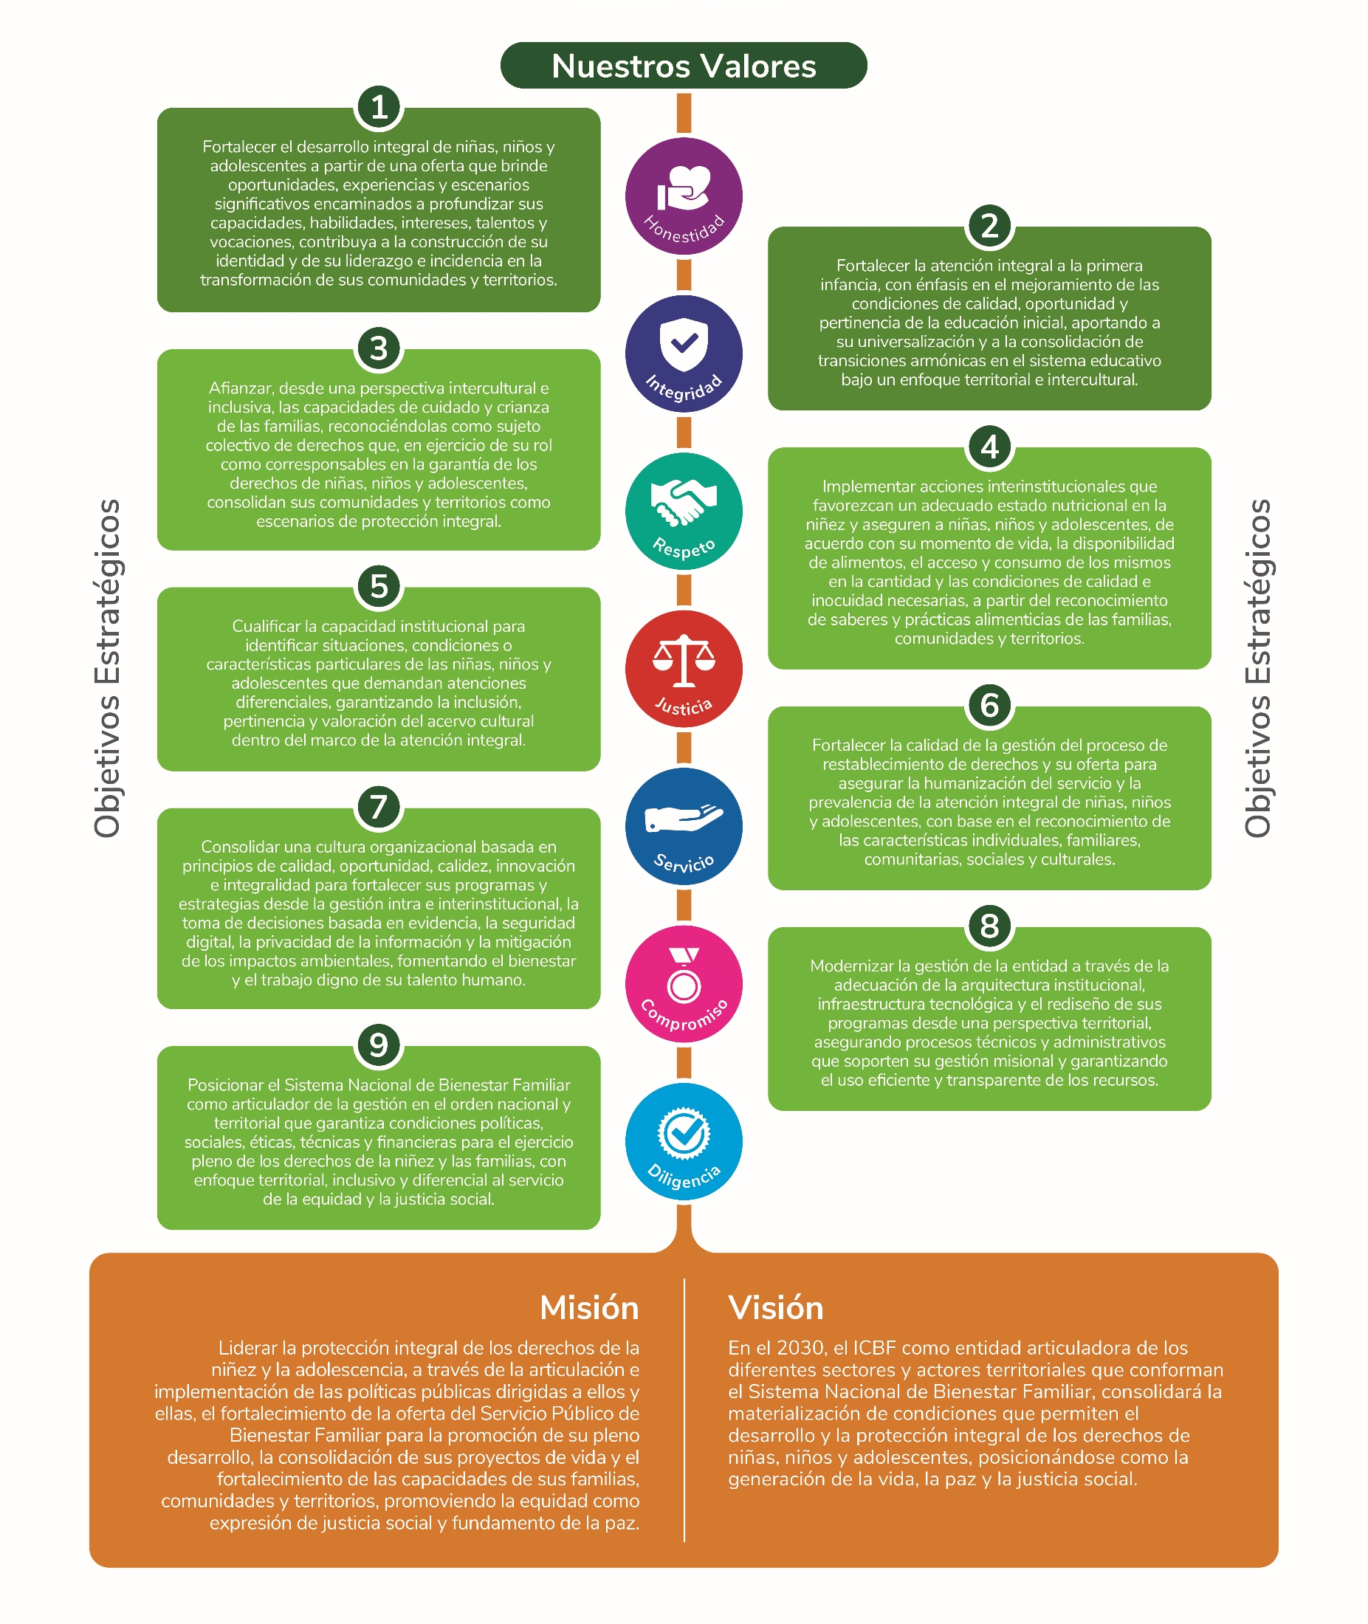
Mapa estratégico
2023-2026

Slide 8
Modelo de Transparencia y Ética Pública
Gestión Integral Riesgo de Corrupción
Redes Institucionales y canales de denuncia
Estado Abierto
Programa Transparencia Y Ética Pública
Transparencia y Acceso a la Información
Legalidad e Integridad
Participación Ciudadana y Rendición de Cuentas
Iniciativas adicionales
PÚBLICA
PÚBLICA

Slide 9

Contexto rendición de cuentas

Slide 10





¿Qué es rendir cuentas?
El proceso de rendición de cuentas se entiende como una obligación de las entidades de la Rama Ejecutiva y de los servidores públicos del orden nacional y territorial, así como de la Rama Judicial y Legislativa, de informar, dialogar y dar respuesta clara, concreta y eficaz a las peticiones y necesidades de los actores interesados (ciudadanía, organizaciones y grupos de valor) sobre la gestión realizada, los resultados de sus planes de acción y el respeto, garantía y protección de los derechos.
PÚBLICA
www.icbf.gov.co

Slide 11
Marco normativo
Ley 1712 de 2014
  Ley de Transparencia y Acceso a la Información Pública.
Decreto 183 de 2015
  Único de la Función Pública, en el Art. 2.2.22.1 y siguientes, estableció que el Plan Anticorrupción y de Atención al Ciudadano hace parte del Modelo Integrado de Planeación y Gestión del Decreto 2482 de 2012.
Ley 1755 de 2015
  -Ley que regula el derecho fundamental de petición.
  -Ley de Promoción y Protección al Derecho a la Participación Ciudadana.
Decreto 1499 de 2017
  Por el cual se actualizó el MIPG para el orden nacional e hizo extensiva su implementación diferencial a las entidades territoriales.
Decreto 1081 de 2015
  Metodología y estándares, que deben cumplir las entidades públicas: «Estrategias para la construcción del Plan Anticorrupción y de Atención al Ciudadano V2 2015».
Decreto 230 de 2021
  Por la cual se crea el Sistema Nacional de Rendición de Cuentas (SNRdC),
Documento CONPES 167 de 2013
  “Estrategia Nacional de la Política Pública Integral Anticorrupción”.
LEY 2195 DE 2022
  Programa de Transparencia y Ética Pública
PÚBLICA
www.icbf.gov.co
PÚBLICA

Slide 12



Micrositio de transparencia - Página web
PÚBLICA
www.icbf.gov.co
PÚBLICA
PÚBLICA

Slide 13

Informe de Gestión

Slide 14
Nuestra misión con enfoque territorial
Experiencias exitosas 2024
Apertura de tres procesos de postulación al subsidio pensional de ex madres comunitarias, donde fueron aprobados 129 subsidios y un proceso de cálculo actuarial.
Capacitación al Talento Humano de las EAS en los catorce (14) centros zonales, sobre las nuevas funcionalidades del Sistema de Información Cuéntame.
Realización de informes de avance quincenal y mensual, donde se evidencia el estado de cumplimiento y calidad de los datos registrados en el Sistema de Información Cuéntame por parte de las Entidades Administradoras del Servicio EAS, permitiendo a los equipos de seguimiento a la ejecución y a la supervisión de los contratos de Primera Infancia la toma de decisiones.
Se participó en el espacio "Primer Encuentro de Fortalecimiento y Promoción de Salud Mental para los Comisarios y Personeros de Cundinamarca". La intervención que se realizó por parte del Instituto Colombiano de Bienestar Familiar nivel Regional Cundinamarca, con una experiencia llamada "Cuento interactivo" donde se trabajó el juego como un asunto serio y la narración por medio del cuerpo, generando reflexiones como: "debemos ser más empáticos con los niños y las niñas que llegan a nuestras comisarias, que depende de nosotros lograr que se les garanticen sus derechos”.

Slide 15
Nuestra misión con enfoque territorial
Logros de la regional 2024
Se desarrollaron ejercicios planeados y oportunos de liberaciones masivas de recursos, gracias al seguimiento realizado a las inejecuciones y ahorros de los contratos de aporte de primera infancia. Para la contratación de noviembre, la Regional Cundinamarca fue la única Regional en liberar los recursos necesarios para su propia contratación y apalanco la contratación de otras Regionales.
Se optimizaron con anticipación los procesos en el ejercicio de la proyección de presupuestos para la vigencia 2024, pues desde la Regional a inicios del periodo, se solicitó a los Centros Zonales la proyección de los presupuestos con la canasta de 2024 y no con la de 2023.
Participación en mesas de trabajo presenciales en los catorce (14) centros zonales, logrando identificar las Unidades de Servicio (UDS) con bajas coberturas de atención en los diferentes servicios de Primera Infancia. Se procedió a revisar por cada servicio y UDS las afectaciones en el marco del indicador de gestión. Como resultado, se identificaron los movimientos necesarios en metas sociales y financieras MSyF para proceder con la liberación de los cupos en inejecución.
Diseño de un ranking de seguimiento para hacer seguimiento a los CZ y las EAS con baja cobertura en sus contratos de aporte y facilitar la toma de decisiones desde las supervisiones.

Slide 16
Nuestra misión con enfoque territorial
Logros de la regional 2024
Se desarrolló el encuentro regional de Primera Infancia, en el que participaron los profesionales de centro zonal y regional que apoyan los programas de primera infancia, en esta jornada se realizaron acciones de asistencia técnica para el fortalecimiento de aspectos como Universalización de la educación, tránsito, trayectorias educativas, CEI, Modelo de Enfoque Diferencial de Derechos, actuaciones ante alertas de amenaza, vulneración e inobservancia, enfermedades prevalentes de la Primera Infancia, vacunación y rutas de salud, y componente de calidad de la atención.
Se acompañó presencialmente a los catorce centros zonales con el ejercicio de seguimiento a coberturas en articulación de metas sociales y financieras (SIM) Vs. Cuéntame, lo que impulsó la realización de modificaciones contractuales ajustando los cupos de cada contrato a las realidades territoriales.
Se desarrollaron procesos de articulación con los municipios de Tabio, Tenjo, Paratebueno, Cajicá, Gachetá, Apulo, Guasca, Villeta, Chaguaní, entre otros, para la construcción, tránsito y/o adecuación de nuevas infraestructuras de atención a la primera infancia.

Slide 17
Nuestra misión con enfoque territorial
Experiencias exitosas 2024: Infancia y Adolescencia y Juventudes
Contrato de Préstamo BID 5187/OC-CO
FORTALECIMIENTO ADOLESCENTES Y JÓVENES - ESPACIOS COMUNITARIOS – BID
ESPACIOS COMUNITARIOS
EXPERIENCIAS COMUNITARIAS
Las Experiencias Comunitarias se incentivan a través del otorgamiento de estímulos especiales orientados a programas, proyectos, líneas de acción o actividades lideradas por las Organizaciones de base comunitaria, los cuales tienen como propósito desencadenar, impulsar o apoyar sus propias formas de atención en sus territorios. Se busca que las Experiencias Comunitarias fortalezcan sus propias actividades de atención y cuidado con las niñas, niños y adolescentes, desde los componentes, enfoques pedagógicos y apuestas de la modalidad Atrapasueños
Se desarrolla en lugares gestionados y destinados por la comunidad con entidades comunitarias e instituciones públicas aliadas, donde se viven experiencias alrededor de los 4 componentes de atención, donde se tejen entornos protectores donde niñas, niños y adolescentes pueden soñar, ser y estar en su diversidad, en una relación estrecha con la cotidianidad de sus territorios.

Slide 18


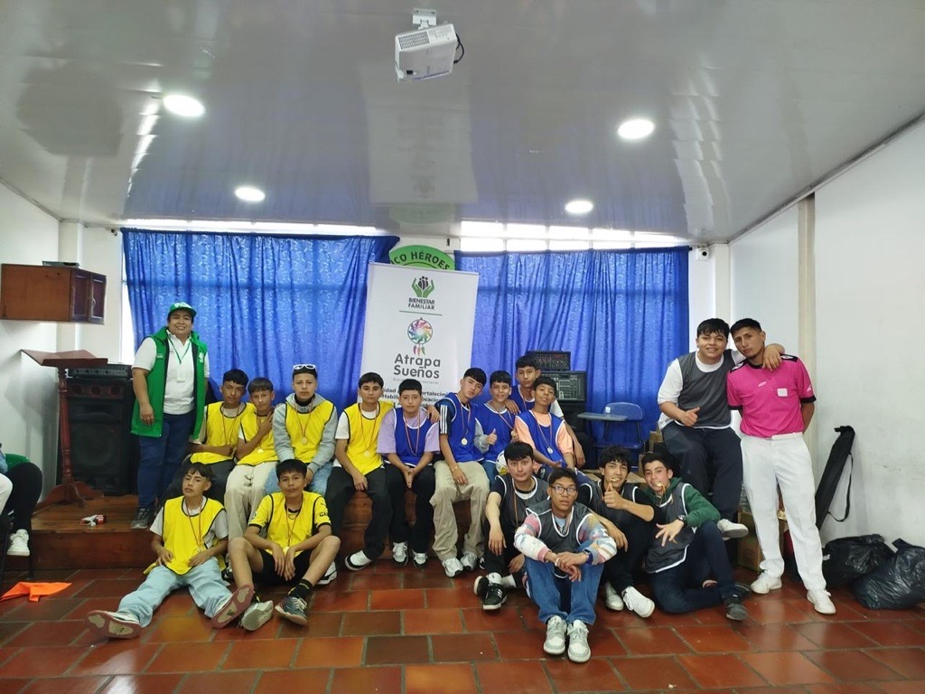

Nuestra misión con enfoque territorial
Logros de la regional 2024: Infancia y Adolescencia y Juventudes
Se promovió el fortalecimiento de factores protectores y la prevención de vulneraciones en los entornos donde se desarrollan niñas, niños y adolescentes, contribuyendo a la creación de espacios seguros y propicios para su bienestar integral.
Se fortalecieron las habilidades, vocaciones y talentos de niñas, niños y adolescentes, facilitando la construcción de sentidos y planes de vida libres, autónomos y con proyección de futuro.
Se fomentó la participación genuina y crítica de niñas, niños y adolescentes, fortaleciendo su capacidad de agencia e incidencia en la construcción de entornos seguros, inclusivos y libres de violencias, contribuyendo a la transformación social, cultural y territorial.
Se promovió la salud mental y el buen vivir de niñas, niños, adolescentes, sus familias y comunidades, fortaleciendo el bienestar emocional, los vínculos afectivos y la convivencia armónica en sus entornos cotidianos.
Se gestionaron apoyos y ajustes razonables para garantizar la inclusión de niñas, niños y adolescentes con discapacidad en sus entornos y en la vida comunitaria.
Se promovieron acciones de cuidado dirigidas a familias y cuidadores, fortaleciendo los vínculos afectivos y reconociendo el valor de las labores de cuidado hacia niñas, niños y adolescentes.

Slide 19
Nuestra misión con enfoque territorial
Experiencias exitosas 2024: Familia y Comunidades
MODALIDAD SOMOS FAMILIA, SOMOS COMUNIDAD
Se brindó atención a 2005 Familias de 22 municipios del Departamento de Cundinamarca.
Como parte de la transformación de los mecanismos para la atención de la familia, el ICBF determinó que el talento humano requerido para la prestación de servicios profesionales y de apoyo a la gestión para la implementación de la modalidad “Somos Familia, Somos Comunidad” se operó de manera directa. Él ICBF creó y adoptó el Banco de Hojas de Vida, como herramienta para la selección de las hojas de vida de las personas naturales para suscribir contratos de prestación de servicios profesionales y de apoyo a la gestión.
SERVICIO ASISTENCIA Y ASESORIA A LA FAMILIA
Al finalizar la operación se atendieron 85 familias con personas con discapacidad, 146 familias con niños, niñas y adolescentes en Proceso Administrativo de Restablecimiento de Derechos PARD y SRPA, 92 familias migrantes, 292 familias registradas en el Registro Único de Victimas, 1.390 familias con niños y niñas vinculados a los servicios de Primera Infancia, Infancia, Adolescencia y Juventud, Equipos de Protección Integral de Trabajo Infantil-EMPI, entes territoriales y autoridades administrativas.
1. Se brindo atencion psicosocial, frente a la orientación a las familias para el fortalecimiento de capacidades tanto individuales como colectivas, en la unidad familiar o de alguno de sus integrantes, este acompañamiento psicosocial se desarrolló teniendo en cuenta el enfoque diferencial, comunitario y territorial de 1383 Familias de 23 municipios del Departamento de Cundinamarca.

Slide 20
Nuestra misión con enfoque territorial
Experiencias exitosas 2024: Familia y Comunidades
MODALIDAD SOMOS FAMILIA, SOMOS COMUNIDAD
SERVICIO ASISTENCIA Y ASESORIA A LA FAMILIA
1. Se realizó la contratación de 1 psicólogo (a) y 1 trabajador (a) Social en cada uno de los Centros Zonales de la Regional Cundinamarca.
2. La supervisión de dichos contratos de prestación de servicios estuvo a cargo del respectivo Coordinador del Centro Zonal lo cual permitió un mayor seguimiento, control, monitoreo de las actividades realizadas.
3. Asistencia técnica permanente por parte de la Dirección de Familias y Comunidades y la Dirección de Protección.
La priorización territorial – municipal involucró significativamente al nivel regional y la articulación intrainstitucional e interinstitucional, especialmente con las entidades del Sector de la Inclusión Social y Reconciliación (DPS, Unidad Territorial de Víctimas y Centro de Memoria Histórica) a fin de atender las necesidades de las comunidades y de las familias pertenecientes a municipios de gran complejidad como: Soacha, Girardot, Fusagasugá, Facatativá, Funza, Madrid, Mosquera, El Rosal, Zipaquirá, Sibaté, Chía, Cajicá, Chocontá, La Mesa, Villeta, Guaduas, Ubaté, Pacho, Tocaima, Ricaurte. Une y Útica.
La priorización de los municipios donde se implementó la Modalidad Mi Familia cumplió con los criterios territoriales de acuerdo con lo establecido en el Plan Nacional de Desarrollo 2022-2026.
De los 22 municipios priorizados, se atendieron algunos municipios que no habían sido priorizados en vigencias anteriores: Une, Útica.
Se logró la atencion de 2005 familias en un tiempo aproximado de 3,5 meses.

Slide 21
Nuestra misión con enfoque territorial
Experiencias exitosas 2024: Nutrición
Entrega de 1.109 kilos de AAVN ($10.386.748)para atención de la población Embera ubicada en el municipio de Funza.
Entrega de 4.163 kilos de AAVN ($38.993.460)para atención de beneficiarios de la modalidad Somos Familia Somos Comunidad.
Entrega de 8.942 kilos de AAVN ($83.749.696)para atención de beneficiarios de las modalidades de Protección.
Entrega de 434.710 kilos de AAVN ($4.071.495.283)para atención de beneficiarios de las modalidades de Primera Infancia.

Slide 22
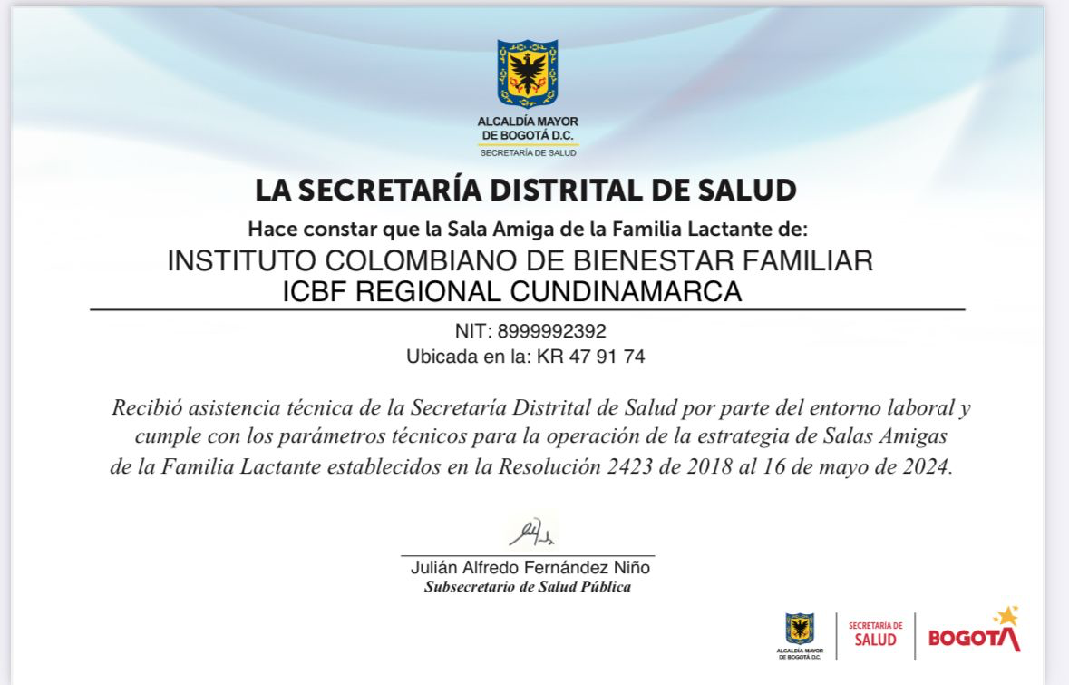
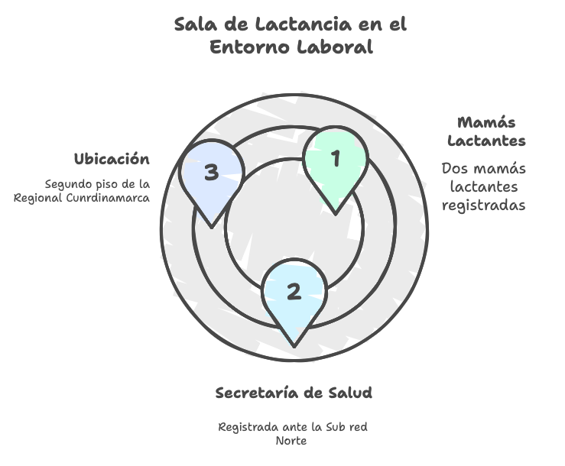
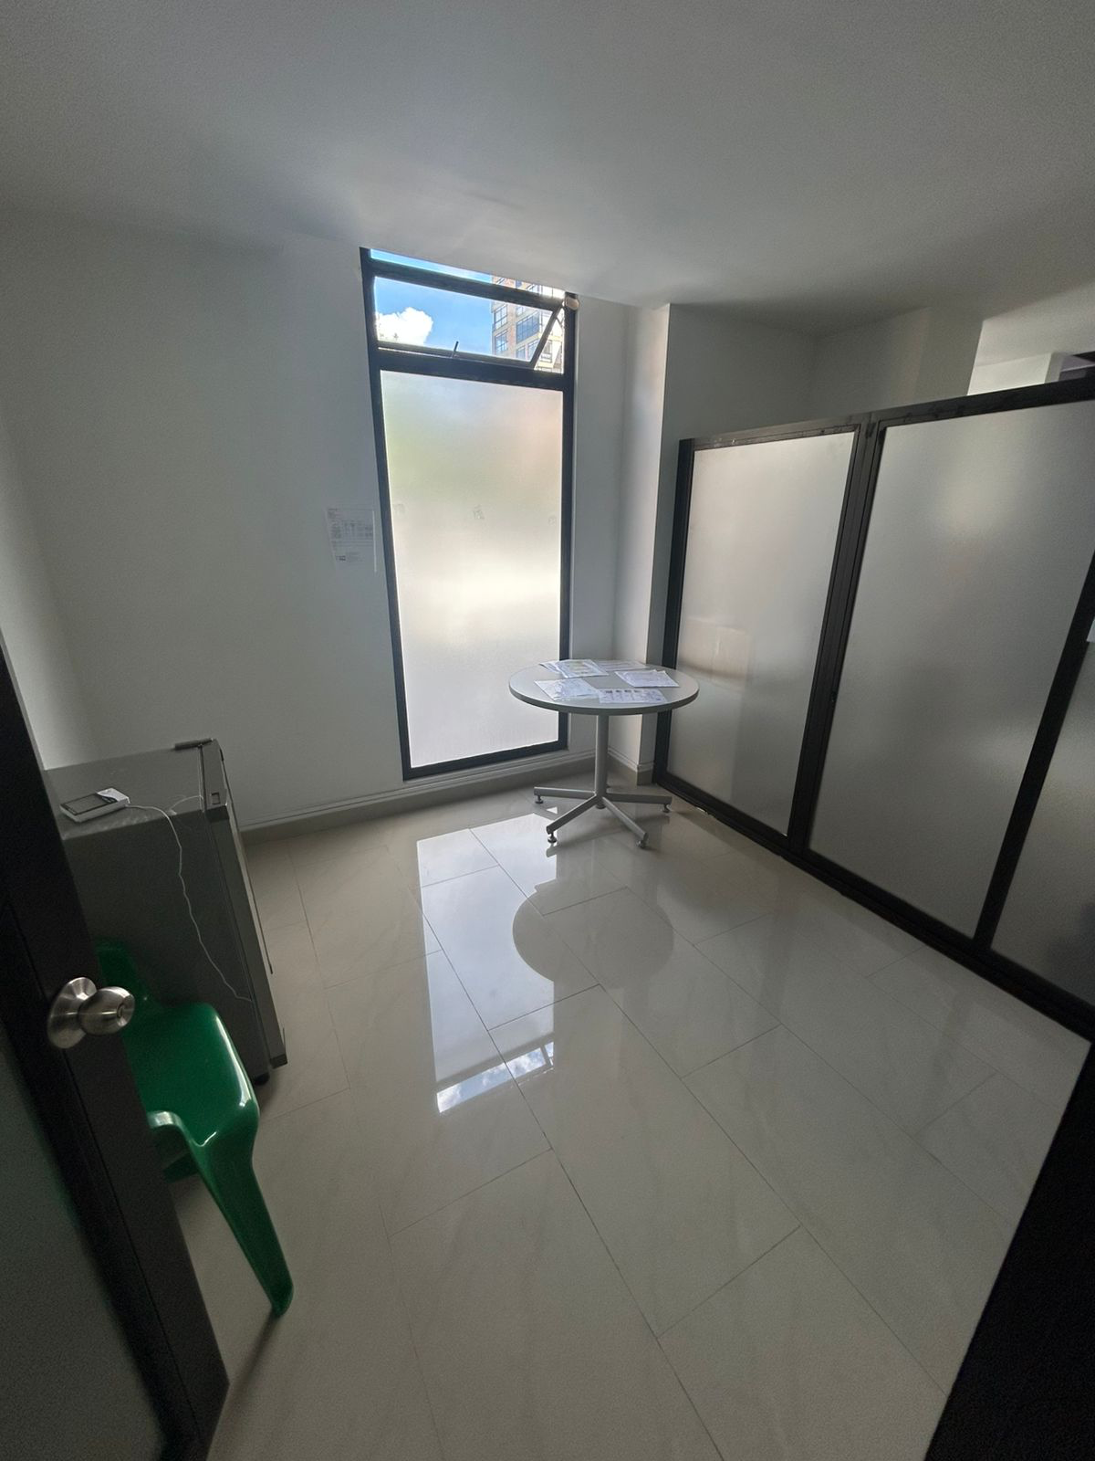
Nuestra misión con enfoque territorial
Experiencias exitosas 2024: Nutrición

Slide 23
Nuestra misión con enfoque territorial
Experiencias exitosas 2024: Protección
Promover el restablecimiento de derechos de 300 niñas, niños y adolescentes que se encontraban en situación de trabajo infantil, alta permanencia en calle y vida en calle, a través de la intervención psicosocial a las familias, la coordinación y articulación con los agentes del Sistema Nacional de Bienestar Familiar (SNBF) y Centros Zonales.
El 12 de febrero se llevó a cabo actividades en conmemoración del día internacional de las manos rojas, a fin de sensibilizar y movilizar a la sociedad para tomar acciones contra el reclutamiento y uso de los niños, niñas y adolescentes en conflictos armados.
El 12 de junio se llevó a cabo el desarrollo de las actividades lúdico-pedagógicas en conmemoración del día internacional en contra del trabajo infantil en los 12 municipios focalizados por la estrategia.
Realización de búsquedas activas en cada uno de los municipios priorizados en los puntos críticos para la identificación de NNA en condición de trabajo infantil y alta permanecía en calle, para la promoción de sus derechos.

Slide 24
Nuestra misión con enfoque territorial
Experiencias exitosas 2024: Protección
Mitigar el trabajo infantil y sus peores formas, a través de la intervención de los equipos EMPI con los NNA y sus familias, en cada uno de los 12 municipios focalizados para la vigencia 2024, los cuales se enuncian a continuación: Granada, Viota, Albán, Cogua, El Rosal, Fosca, Fusagasugá, Madrid, Soacha, Susa y Villeta.
Articulación con diferentes entes territoriales para lograr la vinculación de los NNA y sus familias a la oferta social de las Secretarias de salud, cultura, deportes, educación mujer y juventud y programas integrales tales como loncheras saludables, ludotecas, comedores comunitarios, centros culturales y deportivos, escuelas de familia, así como programas y servicios del ICBF, priorizando la atención para los niños con residencia en zonal rural de difícil acceso, donde se identifican mayores riesgos de vulneración de derechos.
Desarrollo de atenciones comunitarias en escenarios educativos que permiten sensibilizar y promover la importancia de erradicar el Trabajo infantil y la alta permanencia en calle, a través de la utilización de material adaptado para facilitar la compresión de los derechos de los NNA y la prevención de otras situaciones de amenaza y riesgo.

Slide 25
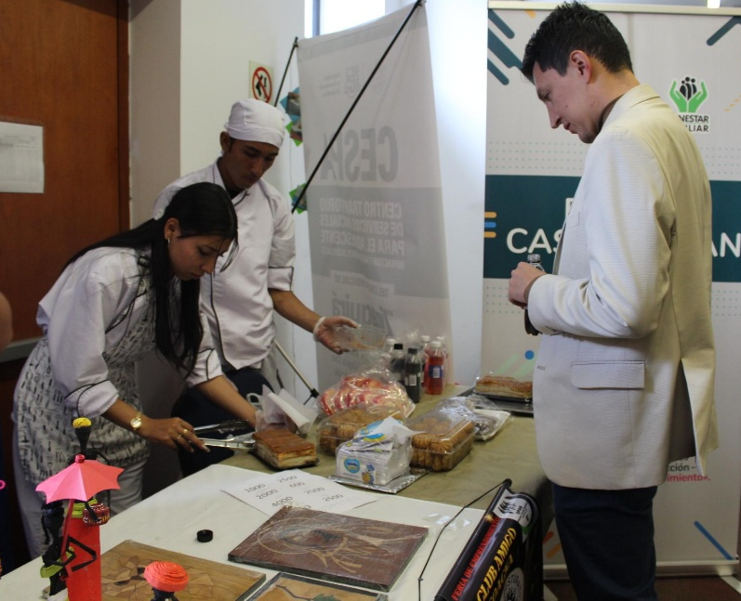
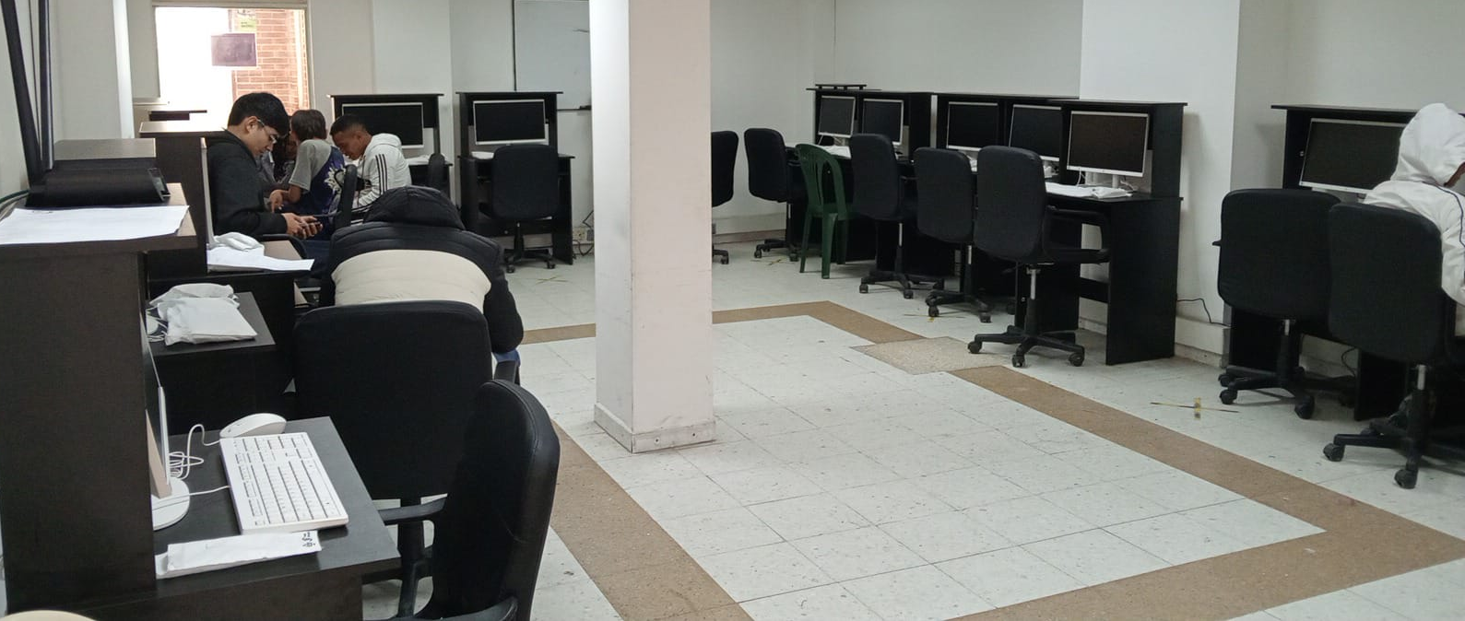
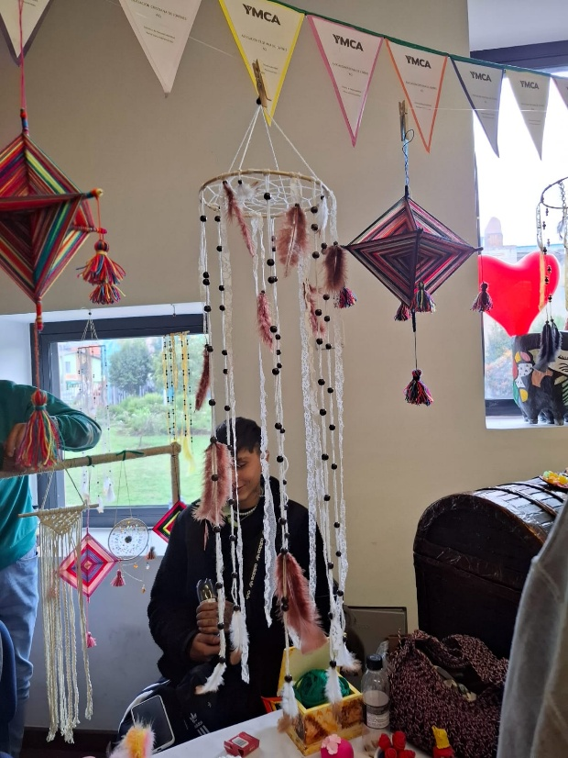
Nuestra misión con enfoque territorial
SRPA - Experiencias exitosas 2024
Fortalecimiento en el marco de la atención de las Practicas Restaurativas en las modalidades Privativas y No privativas.
Fortalecimiento de los Centros de Interés de
las Modalidades Privativas y no privativas, con recursos del Instituto Colombiano de Bienestar Familiar.
Aumento Significativo de los Adolescentes y Jóvenes Postulados a Proyecto Sueños

Slide 26
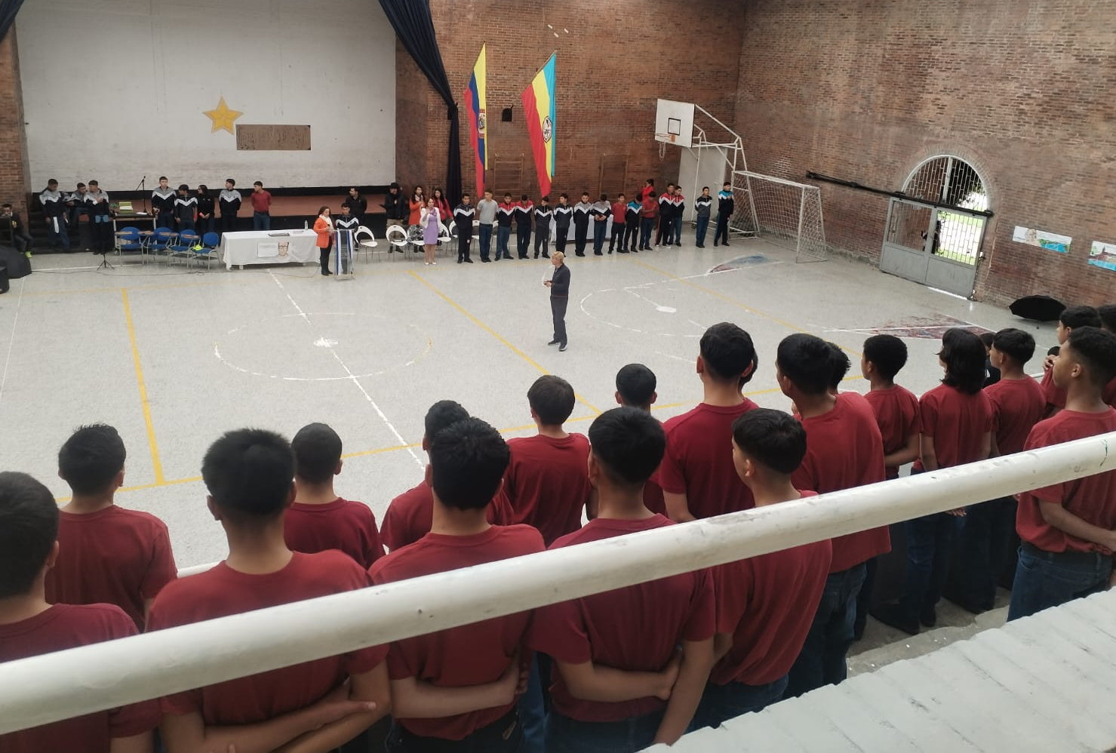
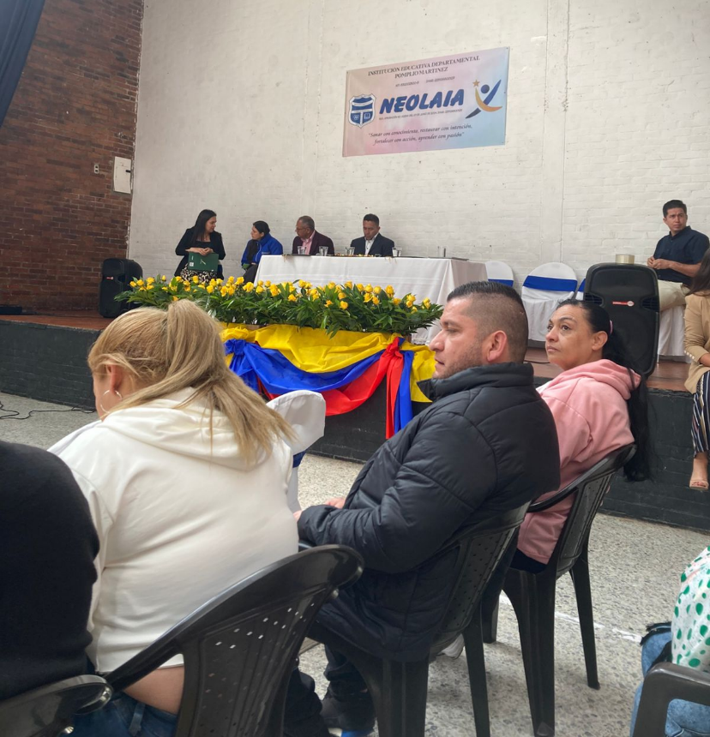
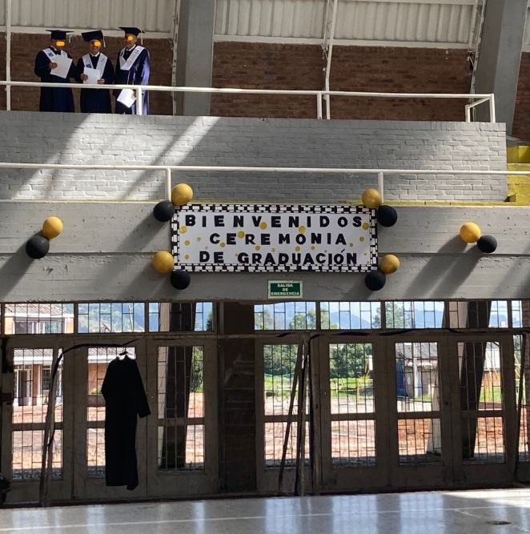
Nuestra misión con enfoque territorial
SRPA - Logros de la regional 2024
Primera promoción de Graduados de Bachillerato Sede Neolaia – Internado RAJ – Cajicá.
Articulación con Secretaria de Educación departamental para la Atención de los Adolescentes y para el reconocimiento de la Sede Educativa Neolaia, al interior del Internado RAJ – Cajicá

Slide 27

Informe de ejecución

Slide 28
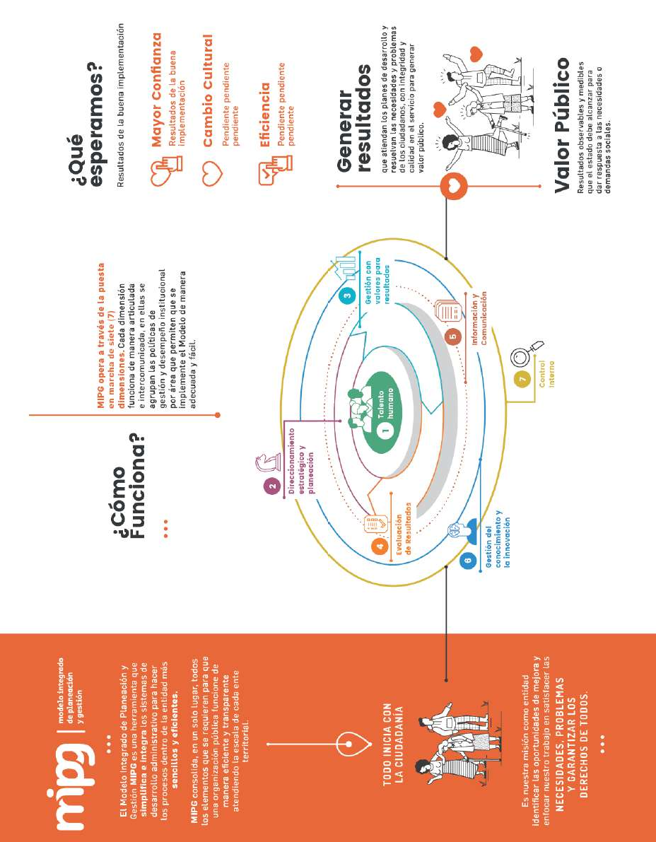
Nuestra misión con enfoque territorial
Avance de políticas del Modelo Integrado de Planeación y Gestión

Slide 29
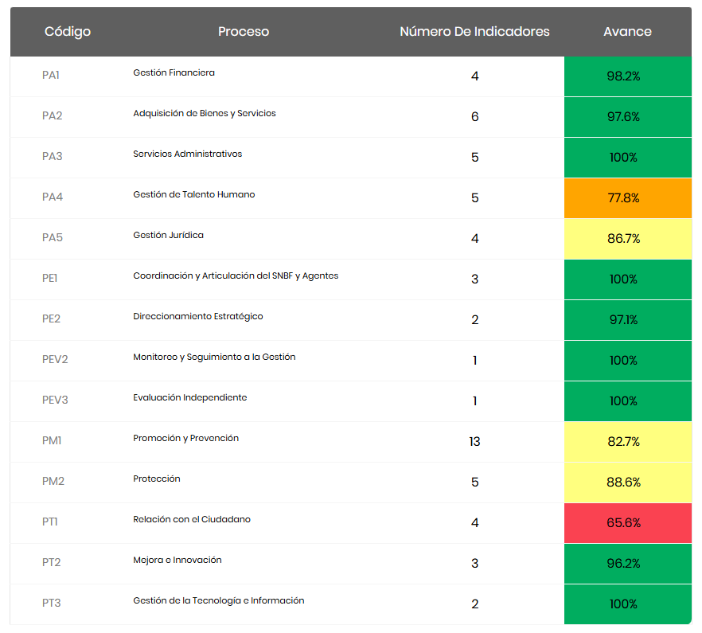
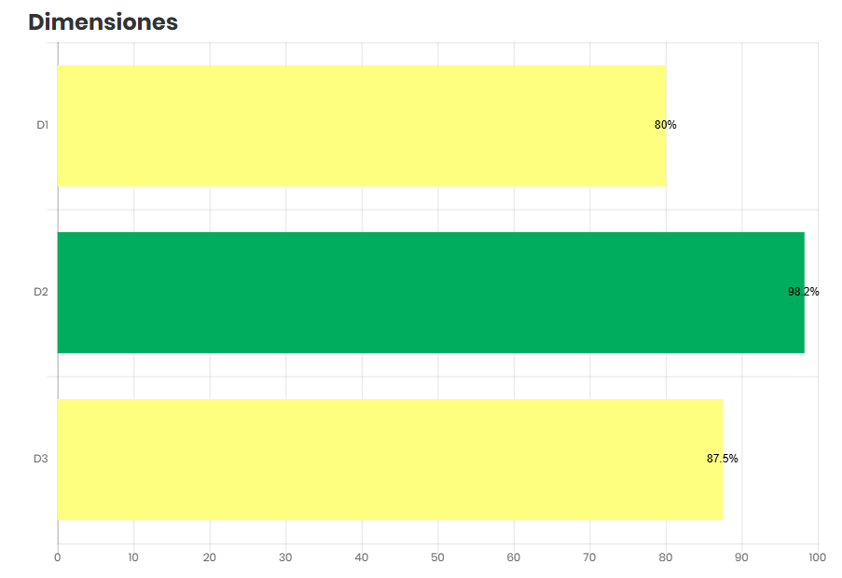
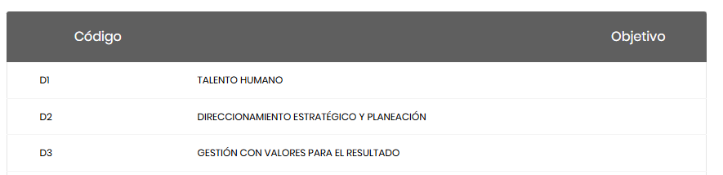
Nuestra misión con enfoque territorial
RESULTADOS TABLERO DE CONTROL CUNDINAMARCA 2024
MIPG
PROCESOS

Slide 30
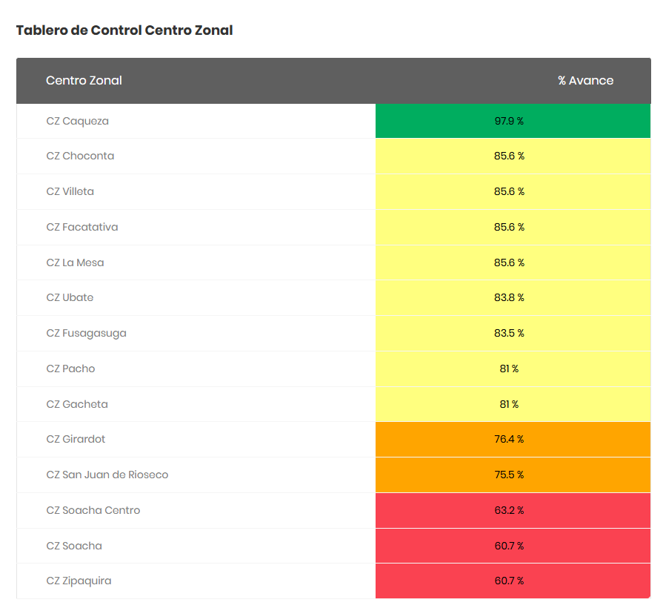
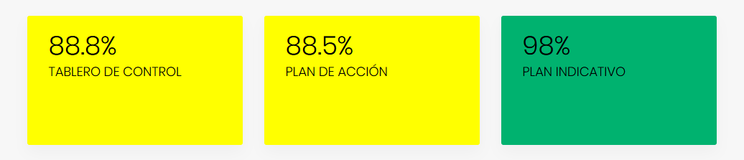
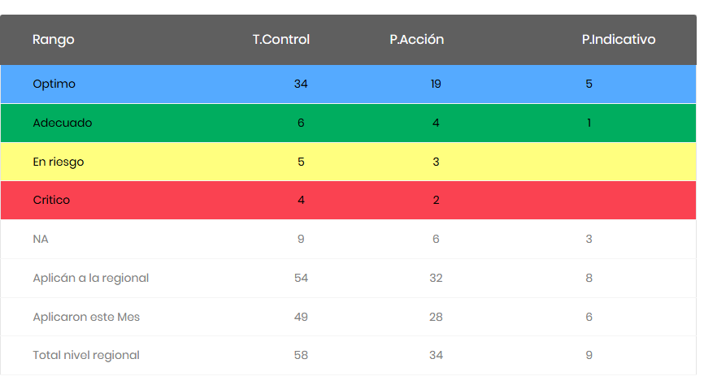
Nuestra misión con enfoque territorial
RESULTADOS TABLERO DE CONTROL CUNDINAMARCA 2024

Slide 31
Nuestra misión con enfoque territorial

Slide 32
Nuestra misión con enfoque territorial
Ejecución – Financiera (Reporte SITCO)

Slide 33
Nuestra misión con enfoque territorial

Slide 34
Informe de ejecución

Slide 35
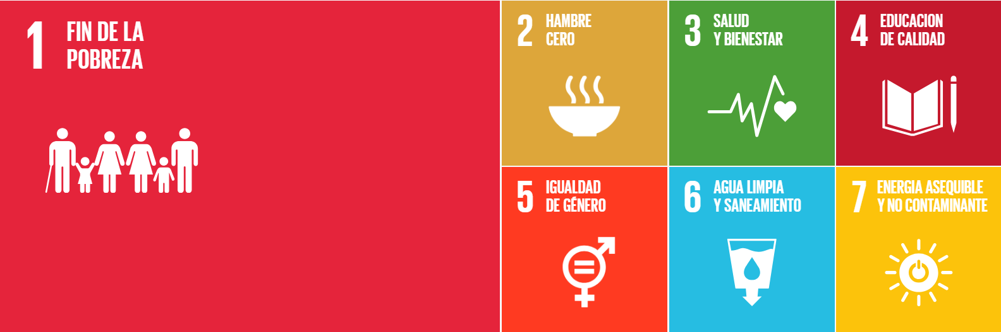


Políticas, programas y proyectos
Cumplimiento del PND y Objetivos de Desarrollo Sostenible

Slide 36
Políticas, programas y proyectos
Cumplimiento del PND “COLOMBIA, POTENCIA MUNDIAL DE LA VIDA”
Crece la generación para la paz
1
2
3
4
Más oportunidades
para la primera infancia en los territorios
Prevención articulada
de las violencias contra niños, niñas y adolescentes
Protección y atención a las vulneraciones
Reducción de la Desnutrición
Derecho humano a la alimentación
46.710 niños y niñas atendidos
116 municipios
Estrategia Atrapasueños
Atención a las Familias
Restablecimiento de Derechos
Justicia restaurativa en SRPA
448.924 kilos de AAVN entregados
Acompañamiento a entidades territoriales a través del SNBF para la priorización de asuntos inherentes a la garantía de los Derechos de los niños, niñas y adolescentes.

Slide 37

Acuerdo de Paz

Slide 38


Acuerdo de Paz
En el marco del punto 1 del Acuerdo de Paz, el Instituto debe:
  Aportar con el compromiso de cobertura universal de atención integral a la primera infancia, con especial énfasis en zonas rurales y rurales dispersas.
  Avanzar en el cumplimiento de 11 indicadores del Plan Marco de Implementación, 4 relacionados con trabajo infantil y 3 que son competencia de la Comisión Intersectorial para la Seguridad Alimentaria y Nutricional (CISAN) y 4 relacionados con el Plan Nacional Rural del Sistema para la Garantía Progresiva del derecho a la Alimentación.
  Aportar desde su competencia en la implementación de los Programas de Desarrollo con Enfoque Territorial (PDET).
  Aportar desde su competencia en los Planes Nacionales Sectoriales.
En el marco del Acuerdo final para la terminación del conflicto y la construcción de una paz estable y duradera, firmado con las FARC-EP en el 2016, surgieron varios compromisos relacionados con niñas, niños y adolescentes. Al respecto, el Instituto Colombiano de Bienestar Familiar (ICBF) identificó aquellos que eran responsabilidad exclusiva de la entidad y aquellos que requerían de algún apoyo

Slide 39
Acuerdo de Paz
En el marco del punto 3 del Acuerdo de Paz, el Instituto debe:
Brindar acompañamiento a niñas, niños y adolescentes desvinculados de las FARC-EP en el marco del Acuerdo, es decir aquellos que hacen parte del Programa Camino Diferencial de Vida. Ya está cumplido por el ICBF.
Brindar atención a hijos e hijas de personas en ruta de reincorporación.
En el marco del punto 4 del Acuerdo de Paz, se solicita:
Prestar servicios de atención integral a la primera infancia en zonas rurales afectadas por cultivos de uso ilícito, articulado a lo que se indica en el punto 1 del Acuerdo. PNIS – PISDA.
La Regional Cundinamarca, aporta al punto No.1
“Aportar con el compromiso de cobertura universal de atención integral a la primera infancia, con especial énfasis en zonal rurales y rurales dispersas”.
Durante el año 2024 el ejecutó recursos en este programa por valor de $176.798 millones de pesos, con los cuales se brindó atención integral a 46.710 niños, y niñas.

Slide 40
Resultados Mesas Públicas

Slide 41
Consulta previa
Número de encuestas:
8.035
Atención Integral Niños, Niñas de 0 a 5 Años: educación inicial.
Servicios y estrategias para el Restablecimiento de Derechos para la Infancia y la Adolescencia: Hogares sustitutos, Centros de Emergencia, Centros transitorios.
Acciones y estrategias para la prevención y atención de los riesgos y la desnutrición infantil: 1.000 días para cambiar el mundo, canastas alimentarias, unidades de búsqueda activa.
Temas Seleccionados:

Slide 42
Compromisos adquiridos
Centro Zonal | Compromisos Adquiridos Mesas Públicas 2024
 | Compromiso | Responsable | Fecha | Porcentaje cumplimiento
Gachetá | Brindar asistencia técnica y acompañamiento al proceso de construcción de infraestructuras nuevas teniendo en cuenta los lineamientos técnicos del ICBF. | Coordinadora CZ | 18/11/2024 | 100%
Pacho | Gestionar ante la dirección regional la posibilidad de la apertura de nuevos servicios en el municipio de Paime, para garantizar la atención a otros beneficiarios. | Coordinadora CZ | 2/12/2024 | 100%
Girardot | Realizar visita de inspección al inmueble donde operaba el CDI “Mundo Maravilloso” con el fin de obtener un diagnóstico real de la infraestructura para viabilizar adecuaciones necesarias para ampliación de coberturas. | Coordinadora CZ | 11/10/2024 | 100%
Chocontá | Gestionar el Traslado del Hogar Infantil los Tunjitos a Centro de desarrollo Infantil CDI a través de visita por parte de la regional Cundinamarca a la infraestructura donde funciona el Hogar Infantil | Coordinador CZ | 13/11/2024 | 100%
Fusagasugá | Realizar mesa de trabajo provincial con las madres comunitarias. | Coordinadora CZ Dirección Regional | 20/11/2024 | 100%

Slide 43
PQRS

Slide 44
PQRS
Tipo | Principales Motivos | 2024 | Oportunidad Rta
Peticiones | Violencia física, psicológica y/o negligencia | 9.824 | 98,8%
 | Conciliable - Alimentos, Visitas y Custodia | 5.762 | 86,2%
 | Violencia Sexual | 3.183 | 99,2%
Quejas | Omisión o extralimitación de deberes o funciones | 65 | 90,8%
 | Incumplimiento u omisión de actuaciones dentro del debido proceso | 44 | 93,2%
 | Demora en la atención (negar o retardar asuntos a su cargo) | 39 | 100%
Reclamos | Incumplimiento de Obligaciones Contractuales | 287 | 87,1%
 | Violencia contra Niños, Niñas y Adolescentes | 136 | 91,9%
 | Instalaciones Físicas Inadecuadas | 5 | 100%
Sugerencias | Felicitaciones y Agradecimientos | 10 | 100%
 | Procesos y procedimientos de los servicios, modalidades y trámites del ICBF | 6 | 100%
 | Recurso Humano | 1 | 100%

Slide 45
2025

Slide 46
Victorias tempranas
Como va la regional – Primera Infancia
La ampliación del equipo técnico encargado del seguimiento a la ejecución de los CZ, permitirá fortalecer la presencia territorial más continua y efectiva, especialmente en aquellas UDS ubicadas en zonas rurales o rurales dispersas. Esta ampliación permitiría mejorar el proceso de seguimiento a la ejecución, brindar soporte oportuno a los equipos operativos locales, y asegurar el cumplimiento de las condiciones de calidad exigidas por el ICBF, a pesar de las limitaciones logísticas y geográficas.
El acompañamiento en territorio por parte de los administradores Cuéntame Regional, está fortaleciendo el registro de información de nuestros potenciales beneficiarios en los diferentes servicios de atención en Primera Infancia, contando con información confiable y veraz.
Después de varias mesas de trabajo realizadas con la Dirección de Planeación de la Sede de la Dirección General, se incluyó en la medición del indicador de gestión PA-192 los usuarios activos e inactivos, toda vez, que la medición de las Unidades de Servicio (UDS) con coberturas óptimas en los servicios de atención a la Primera Infancia, solo tenía en cuenta los usuarios activos con corte al mes, de esta manera se está logrando la obtención de datos confiables y con calidad frente a lo registrado por parte de los centros zonales en el Sistema de Información Misional SIM.

Slide 47
Victorias tempranas
Como va la regional - Primera Infancia
Con el proceso del registro de los potenciales participantes atendidos en los diferentes servicios de atención en Primera Infancia en el link de Prematricula https://prematricula.icbf.gov.co/, se está fortaleciendo la identificación de UDS con información errada en georeferenciación, lo cual nos está permitiendo actualizar la información en el módulo de Unidades de Servicio (UDS) del Sistema de Información Cuéntame.
Se han desarrollado mesas de trabajo con los niveles zonal y nacional, con el objetivo de resignificar y tener en cuenta el ejercicio de georreferenciación para que la contratación de la vigencia 2026 se ajuste a las realidades y necesidades territoriales.

Slide 48
Victorias tempranas
Como va la regional – Familia y comunidades
SOMOS FAMILIA, SOMOS COMUNIDAD
La regional se encuentra en la fase de preparación, ya que para la vigencia 2025 se tiene proyectado el inicio de la operación en el segundo trimestre.
Contamos con el 87% del talento humano contratado, operando de manera directa.
PRESENCIA, PARA LA CONVIVENCIA Y EL FORTALECIMIENTO DE VÍNCULOS FAMILIARES Y COMUNITARIOS
La regional cuenta con el 100% del talento humano contratado en los 14 Centros zonales del Departamento de Cundinamarca, los cuales se encuentran realizando acompañamiento en el fortalecimiento de los vínculos de cuidado mutuo facilitando con las familias y comunidades, la gestión de sus propios recursos y capacidades relacionales, actuando sobre los patrones de interacción cotidianos para mejorar o restablecer sus dinámicas de protección y socialización.
TEJIENDO INTERCULTURALIDAD
En comparación del mes pasado, logramos un avance significativo en cuanto a la comunicación y relacionamiento con el proceso campesino de Cabrera Cundinamarca CORCUNPAZ, logrando que pudieran estar conectados a la socialización de la modalidad tejiendo interculturalidad, en paralelo se ha logrado avanzar en la recepción del MEA, como trabajo previo para lograr una vinculación exitosa.
Al momento la Regional se encuentra realizando fortalecimiento en el componente técnico a la propuesta presentada por la Zona de Reserva Campesina del Municipio de Cabrera Cundinamarca CORCUNPAZ, municipio priorizado para la vigencia 2025 por la Dirección de Familias y Comunidades.
Los profesionales se encuentran en Búsqueda y vinculación de 650 familias en 5 municipios del Departamento. (Soacha, Facatativá, Fusagasugá, Chía y Zipaquirá).
La Regional brinda apoyo psicosocial y económico a 11 acciones afirmativas en lo que anteriormente se denominaba Hogar Gestor (Familias que ahora hacen parte del servicio de Presencia)

Slide 49
Victorias tempranas
Como va la regional – Protección
Identificación de las problemáticas de las niñas, niños y adolescentes asociadas con las situaciones de trabajo infantil, alta permanencia en calle y vida en calle; con la finalidad de priorizar los municipios a intervenir en la vigencia 2025 (Chía, Funza, Sibaté, La Vega, Zipaquirá, Facatativá, Anapoima, La Mesa, Soacha, San Bernardo, Girardot y Arbeláez), teniendo en cuenta sus características y particularidades, generando acciones coordinadas y articuladas con las entidades territoriales y demás agentes del SNBF
El 12 de abril se llevó a cabo el desarrollo de las actividades lúdico-pedagógicas en conmemoración del día internacional del niño de la calle, en los municipios focalizados por la estrategia, con el fin de sencibilizar a la comunidad sobre su rol en la protección de los derechos, visibilizando la problemática social de las niñas, niños y adolescentes que viven o trabajan en la calle.
El 12 de junio se llevó a cabo el desarrollo de las actividades en conmemoración del día internacional en contra del trabajo infantil en los municipios focalizados por la estrategia, a fin de concientizar a la sociedad sobre la importancia de su erradicación y movilizar acciones para proteger a los niños, niñas y adolescentes.

Slide 50
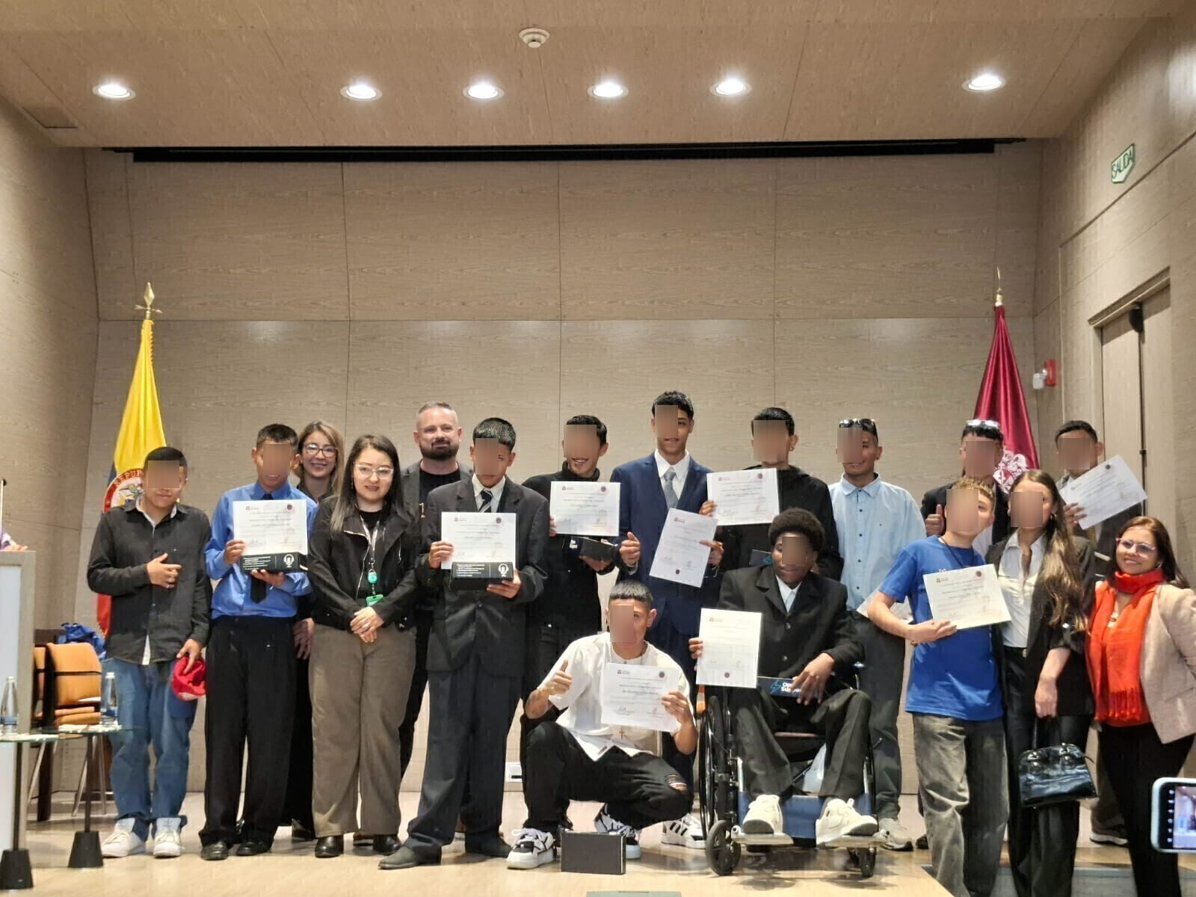
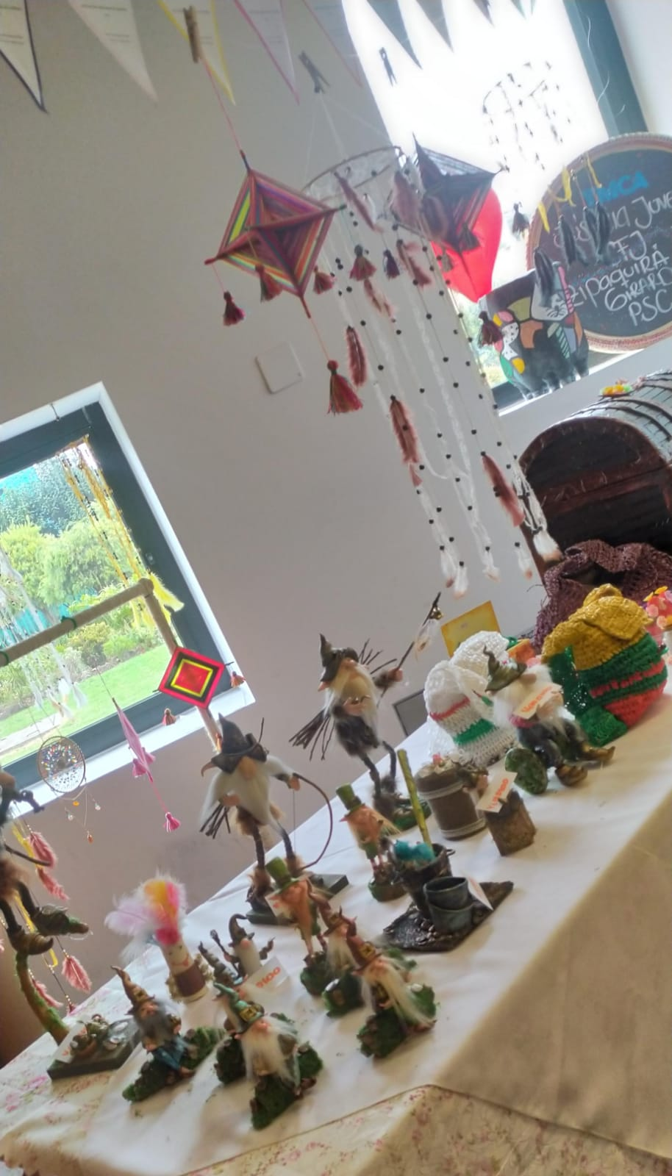
Victorias tempranas
Como va la regional
Sistema Responsabilidad Penal Adolescentes
Articulación Interinstitucional constante con la Gobernación de Cundinamarca a fin de lograr la entrega del Centro de Atención Especializado (CAE) – Girardot
¡Graduación de Adolescentes y Jóvenes en Diplomado Periodismo y Paz! Universidad del Rosario
Graduación de Adolescentes y Jóvenes en Diplomado Dialogo Trasformador, Participación Política Juvenil, reconciliación y convivencia Pacífica – Universidad Javeriana en convenio con Subdirección RPA

Slide 51
Participación y evaluación

Slide 52
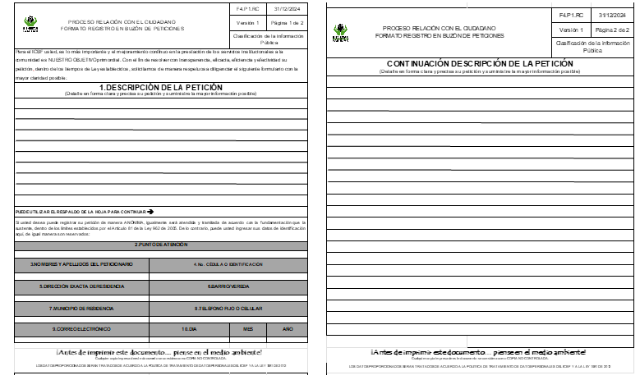
ICBF te escucha
Levanta la mano y el moderador te dará la palabra.
También puedes solicitar el formato: f4.p1.rc_formato_registro_en_buzon_de_peticiones_v1

Slide 53
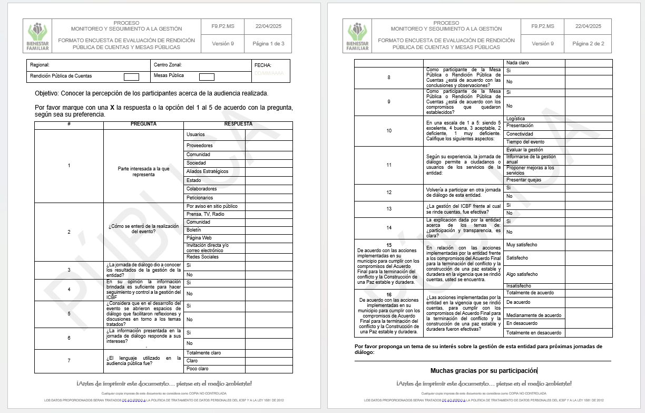
ICBF te Escucha
Al finalizar el ejercicio esperamos contar con tu opinión llenando la siguiente encuesta:

Slide 54
Gracias

